Slide 1
Gstreamer-WebRTC

Slide 2
הרעיון
יש מספר מצלמות פעילות שמתעדות וצריך להציג אותם בצורה מרוכזת שמאפשרת עיבוד ושליטה על התמונות והמצלמות.
את הstreamים מהמצלמות מציגים בתוך הWPF לצד המפה.
יצירת הstream, וקידודו נעשית באמצעות gstreamer.
שליחת הstream נעשית בתצורת p2p (peer to peer), באמצעות WebRTC.

Slide 3
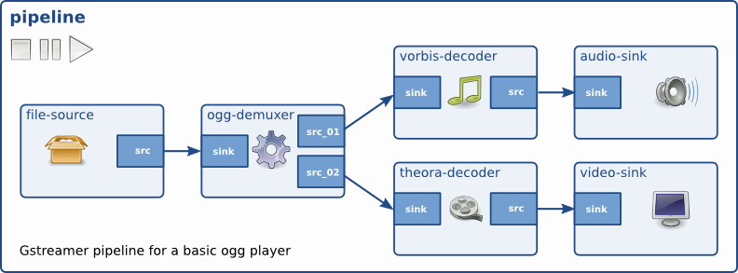
Gstreamer
Gstreamer זהו framework עוצמתי המשמש לעיבוד והצגת מולטימדיה.
הוא מבוסס על pipelineים. כלומר, מספר אלמנטים מתחברים יחדיו ויוצרים pipeline, אותו ניתן להריץ ולקבל תוצר מולטימדיה.
אלמנטים מתחלקים לשלושה סוגים: source, filter וsink. כאשר כל אלמנט אחראי על היבט אחר במולטימדיה – ממקור המולטימדיה (rtsp,URI….) ועד לקידודו (vp8….)

Slide 4
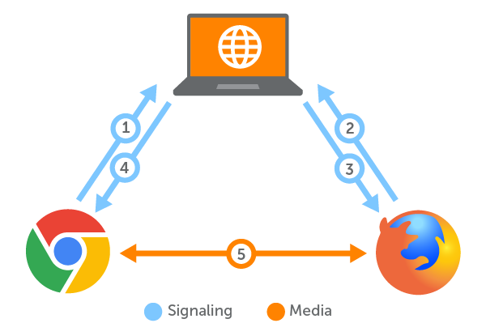
WebRTC
WebRTC היא טכנולוגיה וסט חוקים המאפשרים תקשורת בזמן אמת, וכוללים קול, תמונה ומידע טקסטואלי (Data channel).
על מנת שאפליקציה שמשתמשת בWebRTC ומאפשרת תקשורת p2p תעבוד, יש צורך בגורם מתווך שיסמן לכל אחד מן הקצוות את המיקום של הקצה השני. הסימון (Signaling) לא מוגדר בתוך WebRTC, וניתן לממש אותו בכל דרך שעולה על הדעת.

Slide 5
Signaling server
Signaling server הוא הדרך המקובלת בתור גורם מתווך בין קצוות השיחה בWebRTC. הוא אינו מתמודד עם המדיה עצמה אלא כאמור מסמן לכל קצה איפה נמצא הקצה השני.
בנוסף, מבצע הSignaling server משימות נוספות: תיאור החיבור עצמו לכל קצה, אתחול החיבור בין הקצוות וסגירתו במקרה הצורך.
את הסימון ניתן לבצע באמצעות פרוטוקולי תקשורת שונים.

Slide 6
Ice, Stun, Turn
במטרה לעבור דרך firewalls ומכשירי NAT בדרך אל הקצה השני, יש שימוש בפרוטוקול ICE (Interactive Connectivity Establishment).
פרוטוקול זה אוסף ומשתף עם הקצה השני ICE candidates במטרה ליצור בסופו של דבר חיבור ישיר בין שתי הקצוות (כל זה נעשה עדיין באמצעות הsignaling server).
ICE candidates הם זוגות של כתובות פוטנציאליות שבעזרתן יכולים הקצוות להתחבר אחד לשני.
הקצוות יכולים להתחבר אחד לשני בצורה ישירה – דרך כתובת IP ציבורית או פרטית שמושגת באמצעות שרת STUN. או בצורה עקיפה באמצעות שרת TURN.

Slide 7
Stun, Turn
מטרתו של שרת STUN (Session Traversal Utilities for NAT) היא לענות על השאלה "מהי כתובת הIP שלי?". כל קצה בשיחת WebRTC משתמש בשרת STUN במטרה לשלוח לקצה האחר את כתובתו בתור ice candidate. אם יש אפשרות, הקצה האחר ישתמש בכתובת זו כדי להתחבר לקצה הראשון.
במקרה ואין אפשרות ליצור חיבור ישיר בין הקצוות (למשל אם אחד הקצוות נמצא מאחורי firewall) יש שימוש בשרת TURN (Traversal Using Relays around NAT) שמשמש כחולייה מקשרת שמכירה את שתי הקצוות.
פרוטוקול ICE קובע באילו משני השרתים יש להשתמש.

Slide 8
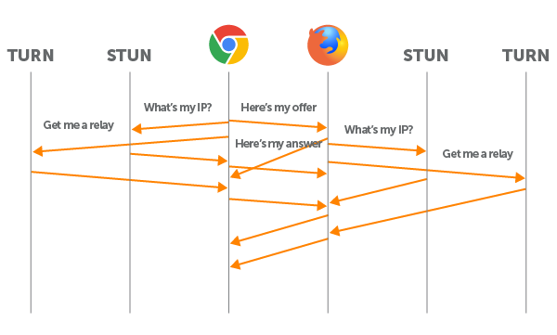
SDP
SDP (Session Description Protocol) הוא הפרוטוקול באמצעותו נשלחים ה ice candidates לקצה השני. SDP משתמש במכניקה של בקשה, תשובה.
תרשים המתאר ICE negotiation

Slide 9
המימוש – דרך ראשונה
במימוש הראשון מוצג דף אחד שמשלב בתוכו את כל הstreamים מהמצלמות בתוך הWPF.
הקבצים הרלוונטיים נמצאים בתיקייה /my-gst-webrtc בתיקיית הפרויקט WPF_Chromium
כל קובץ שמציג stream נקרא index.html, כולם משולבים בטבלה באמצעות iframe בתוך הקובץ layout.html.
הלוגיקה ומימוש הWebRTC נמצאים בwebrtc.js.
הדף מוצג בWPF באמצעות ChromiumWebBrowser.

Slide 10
הפעלה
על מנת להפעיל את הפרויקט במצב זה, קראו את ההוראות בקובץ הreadme של הפרויקט, תחת GST-WebRTC setup. WPF_Chromium

Slide 11
דרך שנייה
לדרך הראשונה כמה חסרונות – השימוש במעטפת chromium כדי להציג את הstreamים מגביל לגמרי את היכולת לעבד ולשלוט בתמונה המתקבלת. למשל לא ניתן לקרוא את התמונה ולבצע כל עיבוד של בינה מלאכותית איתה.
בנוסף חסרה דרך לשלוט במצלמות, למשל להזיז מצלמה ימינה או שמאלה.
לכן צריך לממש את החלק הזה בתוך הwpf ללא מעטפת באמצעות c#.
לשם כך ישנה הספרייה sipsorcery. במיוחד מתאימה הדוגמה WebRTCReceiver, שיכולה להחליף לחלוטין את תיקיית הjs בפרויקט.

